Slide 1
KIRSAL ALTYAPI VE ÇEVRE
1. HAFTA
DOÇ.DR. HAVVA EYLEM POLAT

Slide 2
KIRSAL ALTYAPI
Gelişmiş olarak adlandırdığımız ülkelere baktığımızda o ülkelerin sosyal, kültürel, ekonomik ve fiziki yapıları arasında bir uyumun bulunduğu görülür. Bu uyum, yaşanan dönemlere uyarlanmakta ve devamlılığı sağlanmaya çalışılmaktadır.
Bunun için de akılcı bir yaklaşımla, tüm sistemin elemanları arasındaki karşılıklı etkileşimleri de dikkate alınarak toplumun her birimine yönelik yatırımları yönlendirilmektedir. Böylece, bu toplumlar hem kentsel hem de kırsal kesimlerde gelişmiş bir toplumsal altyapıya sahip olmaktadırlar.

Slide 3
Diğer geri kalmış veya az gelişmiş toplumlarda bu oluşuma rastlanmamaktadır. Bunun sonucu olarak da kentsel toplumla kırsal toplum arasında her yönüyle bir fark oluşmaktadır. Özellikle kırsal alanlarda genel olarak altyapı imkanlarının yetersizliği tarımsal ve kırsal kalkınmadaki engellerden birini oluşturmaktadır.
Kır yerleşmelerinin veya tarım işletmelerinin canlı kalabilmeleri ve kendilerinden beklenen faaliyet ve fonksiyonları yapabilmeleri için temel sayılabilecek bazı altyapı hizmetlerine ihtiyaçları vardır.
Konunun daha iyi anlaşılabilmesi için bazı temel kavramların bilinmesinde fayda vardır.

Slide 4
1. TEMEL KAVRAMLAR
A. Kırsal alan:
Kırsal hayatın hüküm sürdüğü mekanda yaşayan toplum; nüfus büyüklüğü, değer yargıları, ekonomik faaliyetleri ve fiziki yapılarıyla kentsel toplumdan farklılık gösterirler. Ancak, toplumlar arası iç ve dış ilişkiler yönünden kır ve kent toplumlarını birbirinden ayırmak özellikle planlama açısından tutarlı olmaz. Bu durum bizi bir bütüne götürür.
Bu nedenle, ekonomik nitelikteki faaliyetlerin ağırlıkla doğal kaynakların değerlendirilmesine dayandırıldığı, yüz yüze ilişkilerin göreceli olarak daha yaygın olduğu, yaşama kurallarının büyük ölçüde gelenek ve göreneklere göre biçimlendiği, teknik ve teknolojik gelişmeler ile ekonomik, toplumsal ve kültürel gelişmelerin görece daha yavaş ve dolayısıyla daha gecikmeli olarak gerçekleştiği ortamları kırsal alan olarak nitelendirmek mümkündür (Girgin 1994).

Slide 5
B. Tarım:
Yalın bir tanımlama ile tarım, toprağı ve tohumu ( bitki ve hayvan) kullanarak bitkisel ve hayvansal üretimi gerçekleştirmek ve üretilen ürünleri yarı mamul veya mamul madde haline getirmektedir.
Şekil 1.1’ tarımsal sistemin elemanları, girdileri ve çıktıları görülmektedir. Ancak, hiçbir sistem yalın olarak düşünülemez. Şekilde görüleceği gibi, tarımsal faaliyeti yürüten insan, burada iş gücü olarak gösterilmiştir.

Slide 6
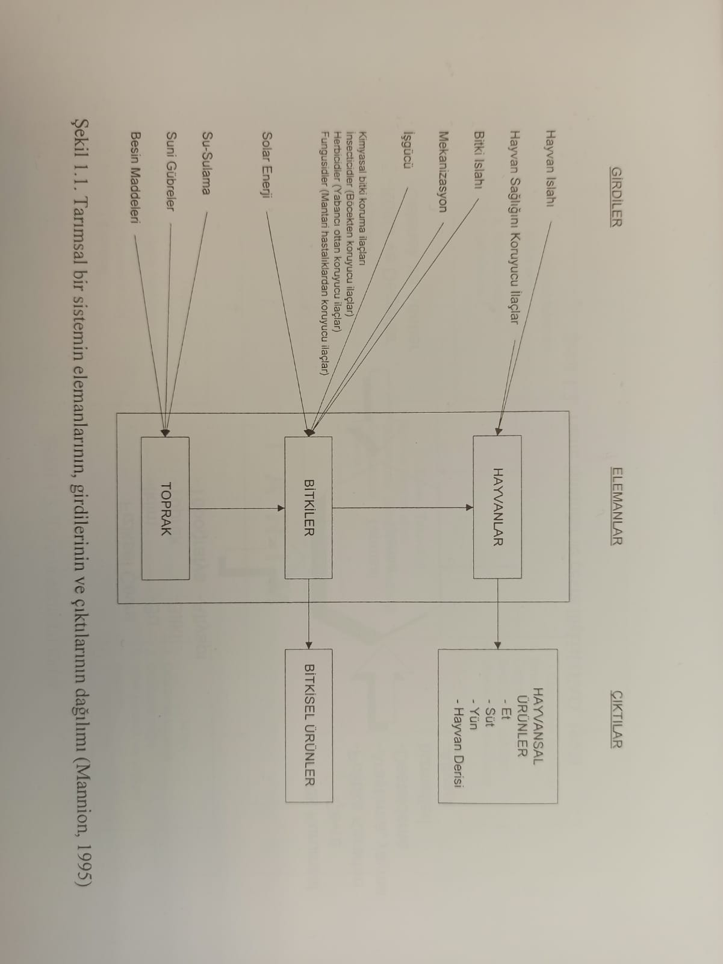

Slide 7
İnsan, sosyal ve kültürel çevreyle olduğu kadar politik ve kurumsal çevreyle de yakından ilişkilidir. Bu nedenle yapmış olduğu faaliyet, belirtilen bu sistemlerle karşılıklı ilişki içerisindedir. Böylece, insan bir taraftan sosyo-kültürel çevrenin, diğer taraftan da diğer politik ve kurumsal çevrenin etkisi altındadır. Sosyo-kültürel olarak gelenekleri, adetleri, kültürü, şehirleşme ve nüfus gelişimi yapılan tarımsal faaliyeti etkileyecektir ( Şekil 1.2 ).

Slide 8
